Slide 1
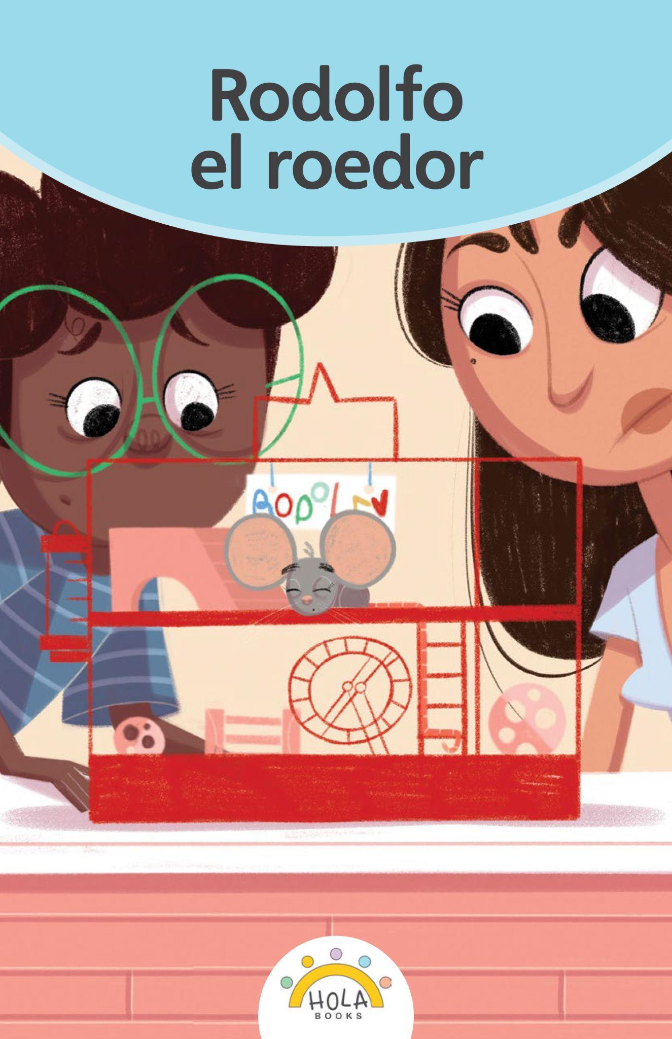
Presentación de fonética
24.2

Slide 2
Día 1
Notes:
Diga: ¡Hola, lectores! Ahora vamos a practicar lo que hemos aprendido sobre las sílabas y cómo las unimos para formar palabras. ¿Listos?
Avance a la siguiente diapositiva.

Slide 3

1. Conciencia fonémica
Notes:
Avance a la diapositiva 4.

Slide 4
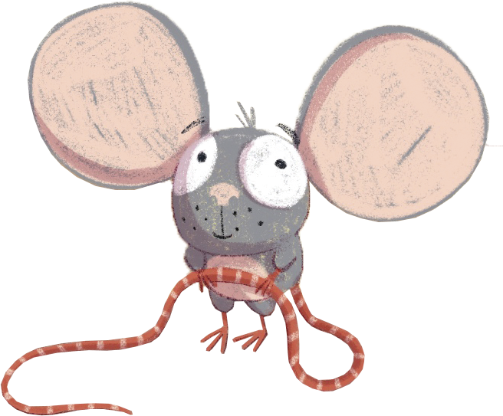

Notes:
A. Combinar sílabas en palabras
Diga: Vamos a combinar sílabas para formar palabras.
Modele: Por ejemplo: ro - e - dor, roedor. Pregunte: ¿Qué palabra formamos con ro - e - dor? (ro - e - dor, roedor)
Avance a la siguiente diapositiva.
______________________________________________________________________________________________________________
B. Segmentar palabras en sílabas
Diga: Ahora vamos a separar palabras en sílabas.
Modele: Por ejemplo: roedor, ro - e - dor. Pregunte: ¿Qué sílabas escuchamos en roedor? (roedor, ro - e - dor)
Avance a la siguiente diapositiva.

Slide 5
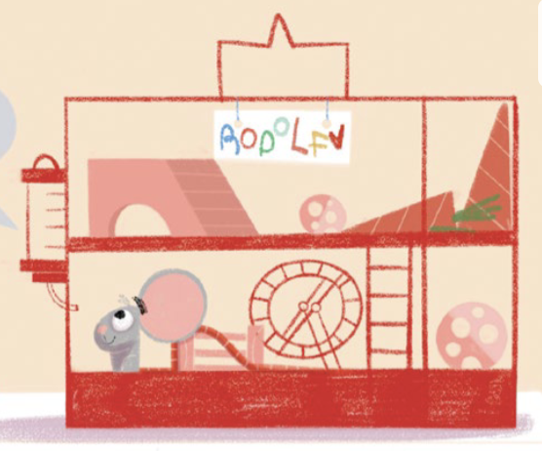
Notes:
A. Combinar sílabas en palabras
Diga: jau - la ¿Qué palabra formamos con jau - la? (jau - la, jaula)
Avance a la siguiente diapositiva.
_____________________________________________________________________
B. Segmentar palabras en sílabas
Diga: ¿Qué sílabas escuchamos en jaula? (jaula, jau - la)
Avance a la siguiente diapositiva.

Slide 6
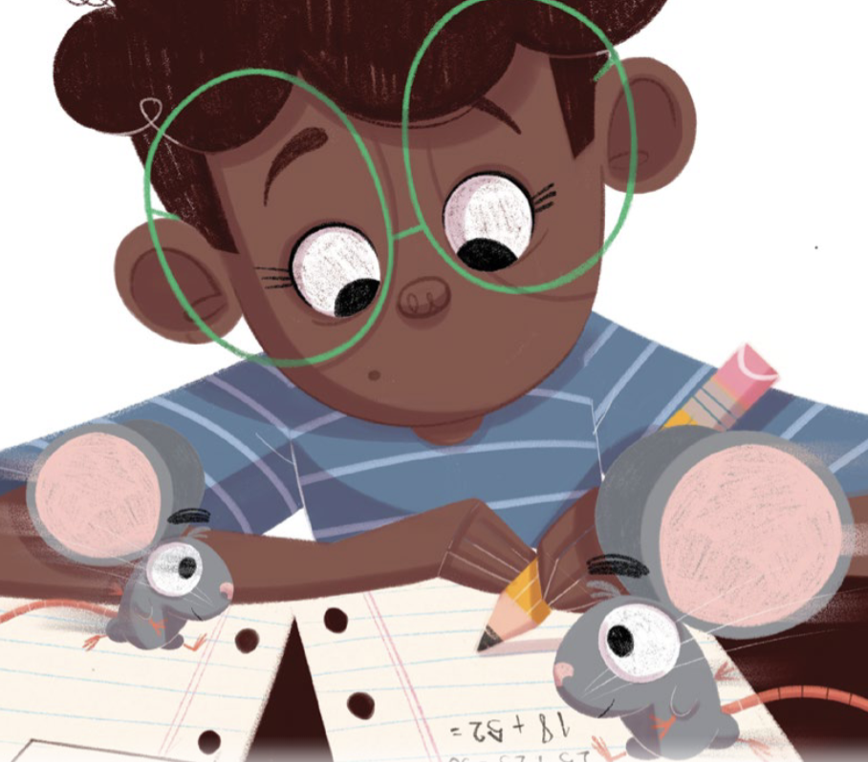
Notes:
A. Combinar sílabas en palabras
Diga: co - rre - te - a ¿Qué palabra formamos con co - rre - te - a? (co - rre - te - a, corretea)
Avance a la siguiente diapositiva.
_____________________________________________________________________
B. Segmentar palabras en sílabas
Diga: ¿Qué sílabas escuchamos en corretea? (corretea, co - rre - te - a)
Avance a la siguiente diapositiva.

Slide 7

Notes:
A. Combinar sílabas en palabras
Diga: de - sa - yu - no ¿Qué palabra formamos con de - sa - yu - no? (de - sa - yu - no, desayuno)
Avance a la siguiente diapositiva.
_____________________________________________________________________
B. Segmentar palabras en sílabas
Diga: ¿Qué sílabas escuchamos en desayuno? (desayuno, de - sa - yu - no)
Avance a la siguiente diapositiva.

Slide 8
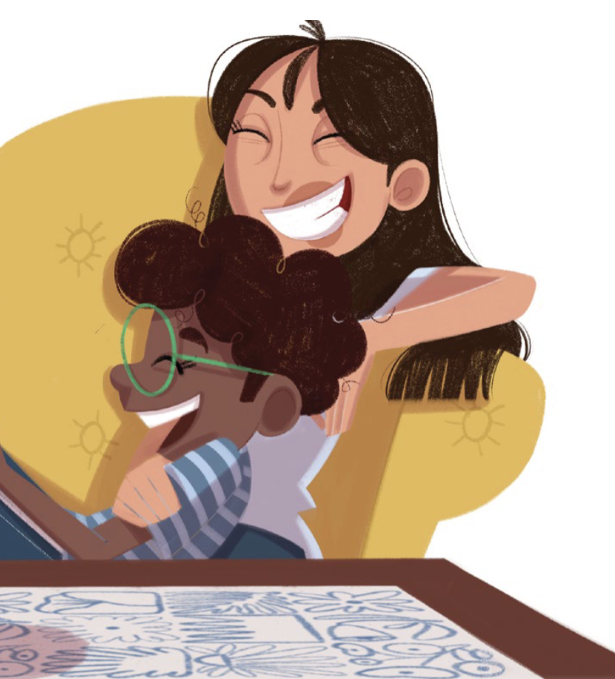
Notes:
A. Combinar sílabas en palabras
Diga: car - ca - ja - das ¿Qué palabra formamos con car - ca - ja - das? (car - ca - ja - das, carcajadas)
Regrese a la diapositiva número 3.
_____________________________________________________________________
B. Segmentar palabras en sílabas
Diga: ¿Qué sílabas escuchamos en carcajadas? (carcajadas, car - ca - ja - das)
Avance a la siguiente diapositiva.

Slide 9
2. Hiatos
Notes:
Diga: Vamos a repasar cómo leer hiatos. Recuerda que un hiato es cuando dos vocales están una al lado de la otra pero se pronuncian en sílabas separadas.
Modele: Vamos a dividir en sílabas la palabra roedor, ro - e - dor. Las vocales o y e se pronuncian en sílabas separadas.
Diga: Ahora vamos a leer en voz alta cada hiato que aparece sobre la flecha azul. ¿Listos?
Muestre a los estudiantes las diapositivas 10-12 una a la vez y diga cada hiato en voz alta junto con ellos.

Slide 10

oe
Notes:
Diga: oe.
Lea cada sílaba junto con los estudiantes.
Repita si es necesario.
Avance a la siguiente diapositiva.

Slide 11
ea
Notes:
Diga: ea.
Lea cada sílaba junto con los estudiantes.
Repita si es necesario.
Avance a la siguiente diapositiva.

Slide 12
ae
Notes:
Diga: ae.
Lea cada sílaba junto con los estudiantes.
Repita si es necesario.
Avance a la siguiente diapositiva.

Slide 13

3. Dictado
Notes:
Avance a la siguiente diapositiva.

Slide 14

Notes:
Asegúrese de que todos los estudiantes tengan una pizarra donde practicar.
Diga: Ahora, voy a decir un hiato en voz alta. Todos repetirán el hiato y escribirán el hiato en su pizarra.
Diga cada una de estos hiatos en el siguiente orden:
oe, /o/, /e/, oe
ea, /e/, /a/, ea
ae, /a/, /e/, ae
Pida a los estudiantes que muestren su pizarra después de escribir cada hiato para verificar su respuesta.
Repita si es necesario.
Avance a la siguiente diapositiva.

Slide 15

4. Palabras con 2 sílabas
Notes:
Diga: Ahora vamos a leer palabras de 2 sílabas. Asegúrate de leer cada palabra parte por parte. Luego une cada parte y lee la palabra completa.
Muestre a los estudiantes las diapositivas 16-21 una a la vez y diga cada palabra en voz alta junto con ellos.

Slide 16
le
al
Notes:
Diga cada sílaba y después la palabra en voz alta junto con los estudiantes.
Diga: le - al, leal.
Repita si es necesario.
Avance a la siguiente diapositiva.

Slide 17
tie
ne
Notes:
Diga cada sílaba y después la palabra en voz alta junto con los estudiantes.
Diga: tie - ne, tiene.
Repita si es necesario.
Avance a la siguiente diapositiva.

Slide 18
jau
la
Notes:
Diga cada sílaba y después la palabra en voz alta junto con los estudiantes.
Diga: jau - la, jaula.
Repita si es necesario.
Avance a la siguiente diapositiva.

Slide 19
que
sos
Notes:
Diga cada sílaba y después la palabra en voz alta junto con los estudiantes.
Diga: que - sos, quesos.
Repita si es necesario.
Avance a la siguiente diapositiva.

Slide 20
a
hí
Notes:
Diga cada sílaba y después la palabra en voz alta junto con los estudiantes.
Diga: a - hí, ahí.
Repita si es necesario.
Avance a la siguiente diapositiva.

Slide 21
ha
ce
Notes:
Diga cada sílaba y después la palabra en voz alta junto con los estudiantes.
Diga: ha - ce, hace.
Repita si es necesario.
Avance a la siguiente diapositiva.

Slide 22

5. Palabras con 3 sílabas
Notes:
Diga: Ahora vamos a leer palabras de 3 sílabas. Asegúrate de leer cada palabra parte por parte. Luego une cada parte y lee la palabra completa.
Muestre a los estudiantes las diapositivas 23-28 una a la vez para cada palabra.

Slide 23
ro
e
dor
Notes:
Diga cada sílaba y después la palabra en voz alta junto con los estudiantes.
Diga: ro - e - dor, roedor.
Repita si es necesario.
Avance a la siguiente diapositiva.

Slide 24
á
re
a
Notes:
Diga cada sílaba y después la palabra en voz alta junto con los estudiantes.
Diga: á - re - a, área.
Repita si es necesario.
Avance a la siguiente diapositiva.

Slide 25
pla
ne
ar
Notes:
Diga cada sílaba y después la palabra en voz alta junto con los estudiantes.
Diga: pla - ne - ar, planear.
Repita si es necesario.
Avance a la siguiente diapositiva.

Slide 26
al
go
dón
Notes:
Diga cada sílaba y después la palabra en voz alta junto con los estudiantes.
Diga: al - go - dón, algodón.
Repita si es necesario.
Avance a la siguiente diapositiva.

Slide 27
ta
re
a
Notes:
Diga cada sílaba y después la palabra en voz alta junto con los estudiantes.
Diga: ta - re - a, tarea.
Repita si es necesario.
Avance a la siguiente diapositiva.

Slide 28
des
can
sar
Notes:
Diga cada sílaba y después la palabra en voz alta junto con los estudiantes.
Diga: des - can - sar, descansar.
Repita si es necesario.
Avance a la siguiente diapositiva.

Slide 29

6. Palabras con 4 o más sílabas
Notes:
Diga: Ahora vamos a leer más palabras juntos. Estas son palabras más largas, con 4 o más sílabas. Asegúrate de leer parte por parte. Luego une cada parte y lee la palabra completa.
Muestre a los estudiantes las diapositivas 30-35 una a la vez y repita lentamente si es necesario.

Slide 30
de
sa
yu
no
Notes:
Diga cada sílaba y después la palabra en voz alta junto con los estudiantes.
Diga: de - sa - yu - no, desayuno.
Repita si es necesario.
Avance a la siguiente diapositiva.

Slide 31
ve
te
ri
na
rio
Notes:
Diga cada sílaba y después la palabra en voz alta junto con los estudiantes.
Diga: ve - te - ri - na - rio, veterinario.
Repita si es necesario.
Avance a la siguiente diapositiva.

Slide 32
es
cri
to
rio
Notes:
Diga cada sílaba y después la palabra en voz alta junto con los estudiantes.
Diga: es - cri - to - rio, escritorio.
Repita si es necesario.
Avance a la siguiente diapositiva.

Slide 33
co
rre
te
a
Notes:
Diga cada sílaba y después la palabra en voz alta junto con los estudiantes.
Diga: co - rre - te - a, corretea.
Repita si es necesario.
Avance a la siguiente diapositiva.

Slide 34
es
tu
vie
ra
Notes:
Diga cada sílaba y después la palabra en voz alta junto con los estudiantes.
Diga: es - tu - vie - ra, estuviera.
Repita si es necesario.
Avance a la siguiente diapositiva.

Slide 35
car
ca
ja
da
Notes:
Diga cada sílaba y después la palabra en voz alta junto con los estudiantes.
Diga: car - ca - ja - da, carcajada.
Repita si es necesario.
Avance a la siguiente diapositiva.

Slide 36
lavamanos
7. Palabras compuestas
Notes:
Diga: Ahora vamos repasar las palabras compuestas. Las palabras compuestas se forman al unir dos palabras.
Diga: Lee cada palabra separando sus partes, identifica sus significados y luego únelas para leer la palabra completa.
Avance a la siguiente diapositiva.

Slide 37
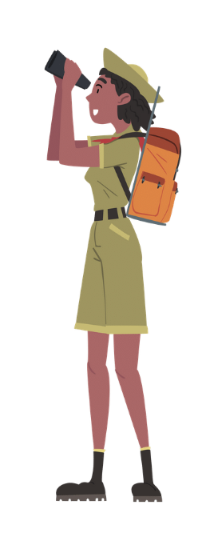
guarda
bosque
Notes:
Anime a los estudiantes a decodificar cada palabra con usted.
Diga: guar - da, guarda. Explique el significado de guarda según sea necesario.
Haga clic.
Diga: bos - que, bosque. Explique el significado de bosque según sea necesario.
Diga: Al juntar guarda y bosque se forma la palabra guardabosque. Lea la palabra en voz alta junto con los estudiantes.
Repita si es necesario.
Explique el significado de guardabosque. Utilice la imagen de la diapositiva como apoyo.
Avance a la siguiente diapositiva.

Slide 38

mal
humor
Notes:
Anime a los estudiantes a decodificar cada palabra con usted.
Diga: mal. Explique el significado de mal según sea necesario.
Haga clic.
Diga: hu - mor, humor. Explique el significado de humor según sea necesario.
Diga: Al juntar mal y humor se forma la palabra malhumor. Lea la palabra en voz alta junto con los estudiantes.
Repita si es necesario.
Explique el significado de malhumor. Utilice la imagen de la diapositiva como apoyo.
Avance a la siguiente diapositiva.

Slide 39
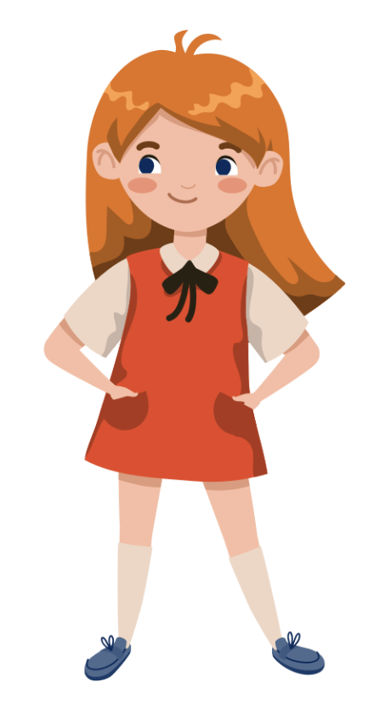
peli
rrojo
Notes:
Anime a los estudiantes a decodificar cada palabra con usted.
Diga: pe - li, peli. Explique el significado de peli según sea necesario.
Haga clic.
Diga: rro - jo, pelirrojo. Explique el significado de rojo según sea necesario.
Diga: Al juntar peli y rrojo se forma la palabra pelirrojo. Lea la palabra en voz alta junto con los estudiantes.
Repita si es necesario.
Explique el significado de pelirrojo. Utilice la imagen de la diapositiva como apoyo.
Avance a la siguiente diapositiva.

Slide 40

balon
cesto
Notes:
Anime a los estudiantes a decodificar cada palabra con usted.
Diga: ba - lón, balón. Explique el significado de balón según sea necesario.
Haga clic.
Diga: ces - to, cesto. Explique el significado de cesto según sea necesario.
Diga: Al juntar balón y cesto se forma la palabra baloncesto. Lea la palabra en voz alta junto con los estudiantes.
Repita si es necesario.
Explique el significado de baloncesto. Utilice la imagen de la diapositiva como apoyo.
Avance a la siguiente diapositiva.

Slide 41
8. Dictado
Notes:
Diga: Ahora voy a decir unas palabras en voz alta. Todos repetirán la palabra parte por parte y escribirán la palabra en su pizarra lo mejor que puedan. ¿Listos?
Muestre a los estudiantes las diapositivas 42-44 una a la vez.

Slide 42
Notes:
Asegúrese de que todos los estudiantes tengan una pizarra donde practicar.
Diga: Escucha la palabra. Identifica los sonidos y sus letras. Primero la sílaba, luego cada sonido y, al final, la palabra completa.
Diga: leal, le - al, leal. ¿Cuántas sílabas tiene la palabra? (2) le - al. La primera sílaba, le, ¿cuántos sonidos tiene? (2) /l/, /e/. La segunda sílaba, al, ¿cuántos sonidos tiene? (2) /a/, /l/. Leal, /l/, /e/, /a/, /l/.
Pida a los estudiantes que muestren sus pizarras después de escribir cada palabra para verificar la respuesta. Repita si es necesario.
Avance a la siguiente diapositiva.

Slide 43
Notes:
Diga: Escucha la palabra. Identifica los sonidos y sus letras. Primero la sílaba, luego cada sonido y, al final, la palabra completa.
Diga: roedor, ro - re - dor, roedor. ¿Cuántas sílabas tiene la palabra? (3) ro - re - dor. La primera sílaba, ro, ¿cuántos sonidos tiene? (2) /rr/, /o/. La segunda sílaba, e, ¿cuántos sonidos tiene? (1) /e/. La tercera sílaba, dor, ¿cuántos sonidos tiene? (3) /d/, /o/, /r/. Roedor, /rr/, /o/, /e/, /d/, /o/, /r/.
Pida a los estudiantes que muestren sus pizarras después de escribir cada palabra para verificar la respuesta. Repita si es necesario.
Avance a la siguiente diapositiva.

Slide 44
Notes:
Diga: Escucha la palabra. Identifica los sonidos y sus letras. Primero la sílaba, luego cada sonido y, al final, la palabra completa.
Diga: planear, pla - ne - ar, planear. ¿Cuántas sílabas tiene la palabra? (3) pla - ne - ar. La primera sílaba, pla, ¿cuántos sonidos tiene? (3) /p/, /l/, /a/. La segunda sílaba, ne, ¿cuántos sonidos tiene? (2) /n/, /e/. La tercera sílaba, ar, ¿cuántos sonidos tiene? (2) /a/, /r/. Planear, /p/, /l/, /a/, /n/, /e/, /a/, /r/.
Pida a los estudiantes que muestren sus pizarras después de escribir cada palabra para verificar la respuesta. Repita si es necesario.
Avance a la siguiente diapositiva.

Slide 45

9. Oraciones
Notes:
Diga: Ahora vamos a leer oraciones. Asegúrate de prestar atención a la puntuación y la entonación de tu voz. Primero las vamos a leer despacio y luego con más fluidez.
Avance a la siguiente diapositiva.

Slide 46
Rodolfo es muy curioso.
Notes:
Señale la primera palabra: Rodolfo.
Lea la oración primero despacio y la segunda vez con fluidez.
Pida a los estudiantes que repitan con usted.
Avance a la siguiente diapositiva.

Slide 47
Félix siempre se lleva a Rodolfo con él cuando salen con mamá los fines de semana.
Notes:
Señale la primera palabra: Félix.
Lea la oración primero despacio y la segunda vez con fluidez.
Pida a los estudiantes que repitan con usted.
Avance a la siguiente diapositiva.

Slide 48
Lo llevan al veterinario y el doctor les explica que Rodolfo está un poco cansado.
Notes:
Señale la primera palabra: Lo.
Lea la oración primero despacio y la segunda vez con fluidez.
Pida a los estudiantes que repitan con usted.
Avance a la siguiente diapositiva.

Slide 49
10. Dictado
Notes:
Avance a la siguiente diapositiva.

Slide 50
____________________________.
Notes:
Asegúrese de que todos los estudiantes tengan una pizarra donde practicar.
Diga: Ahora voy a decir una oración en voz alta. Todos repetirán la oración y escribirán todas las palabras en su pizarra lo mejor que puedan. ¿Listos?
Diga: Rodolfo es muy curioso. Vamos a repetir la oración juntos.
Repita la oración en voz alta junto con los estudiantes. Cuente las palabras en la oración si los estudiantes todavía necesitan apoyo.
Pida a los estudiantes que escriban todas las palabras de la oración.
Diga: Puedes dividir cada palabra en sílabas y luego en sonidos para asegurarte de escribir todos los sonidos que escuchas correctamente.
Pida a los estudiantes que muestren su pizarra para verificar su respuesta. Repita si es necesario.
Avance a la siguiente diapositiva.

Slide 51
Rodolfo es muy curioso.
Notes:
Pida a los estudiantes que lean la oración en voz alta y comparen su oración con la oración que muestra la diapositiva.
Anime a los estudiantes a autocorregir su escritura.
Avance a la siguiente diapositiva.

Slide 52
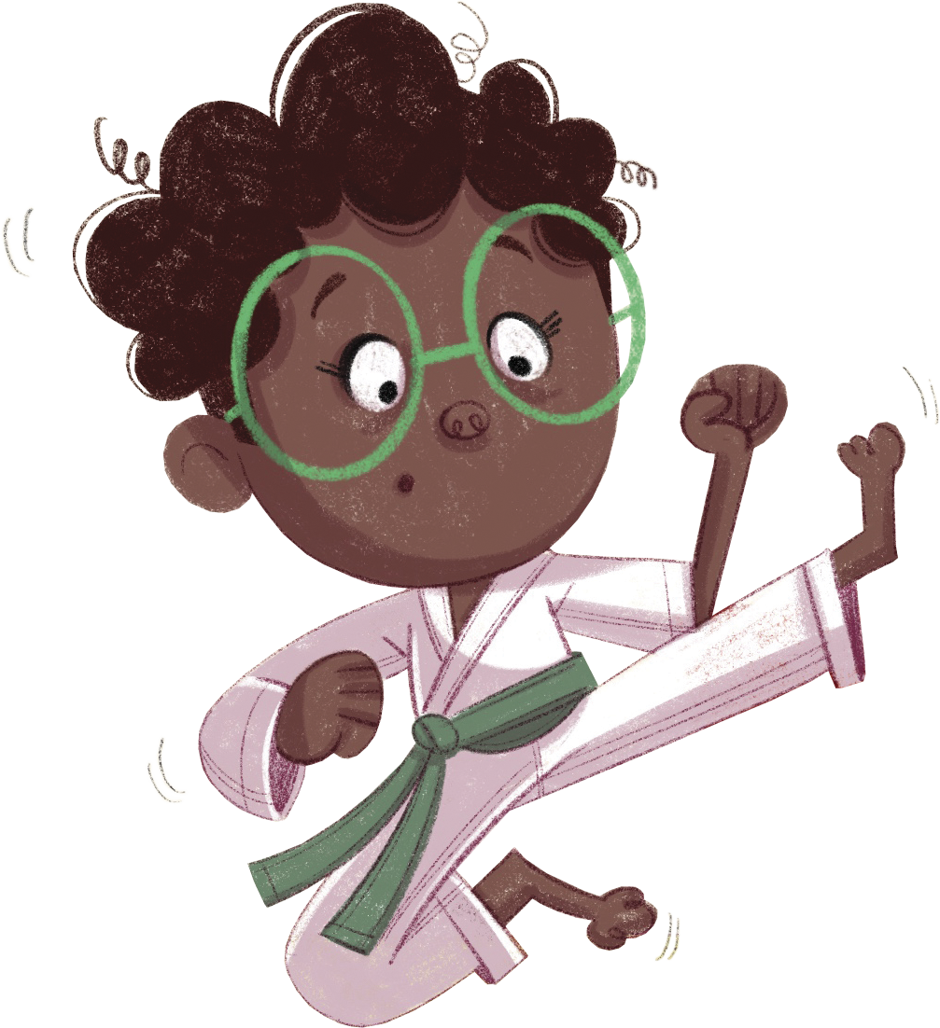
¡Felicidades!
El día está completo,
¡excelente trabajo!

